Slide 1

iCalendar, biweekly, iCal4j
- 리서치 -
개발 3랩 캘린더 팀
인턴
이우재, 안상영

Slide 2
목차
1. iCalendar
2. biweekly
3. iCal4j

Slide 3
iCalendar

Slide 4
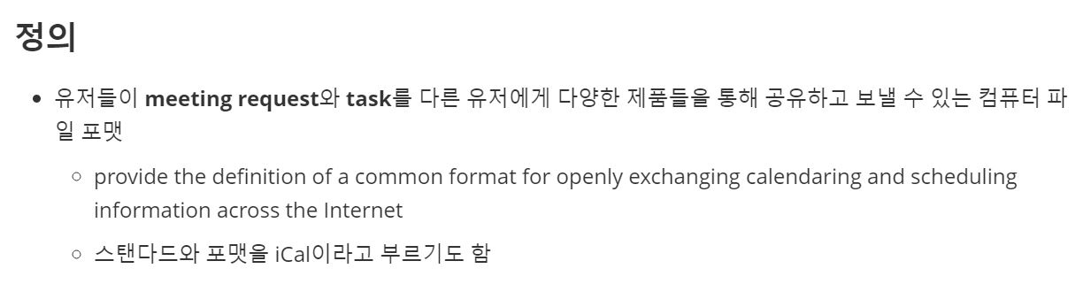
1. iCalendar
iCalendar

Slide 5
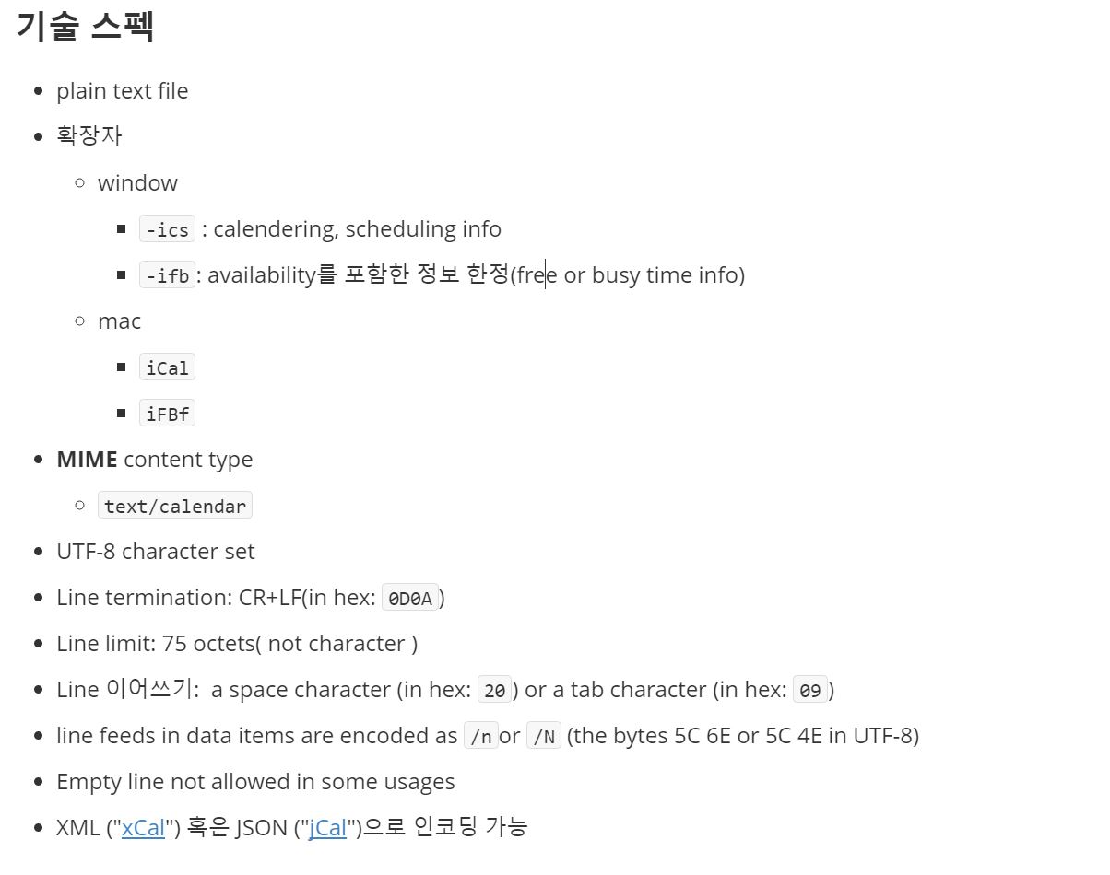
1. iCalendar
iCalendar

Slide 6
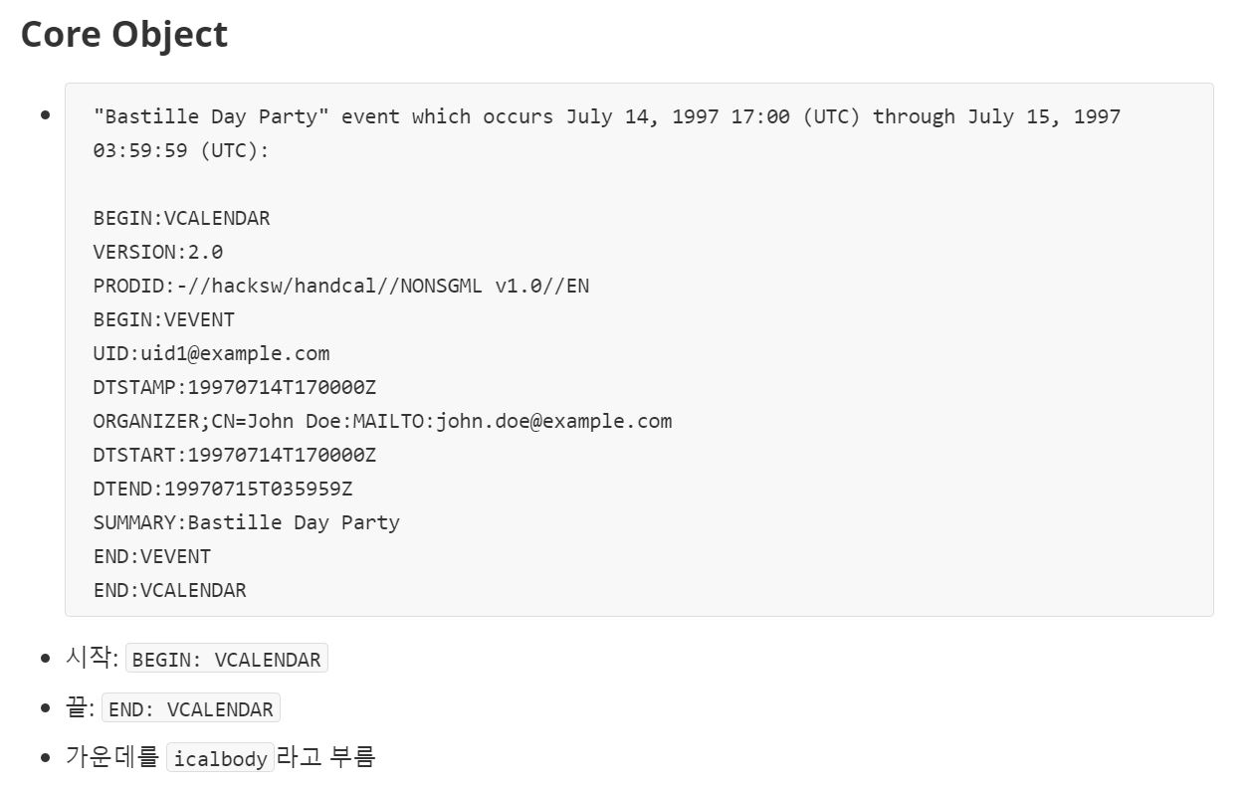
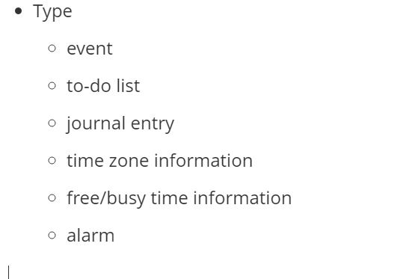
1. iCalendar
iCalendar

Slide 7
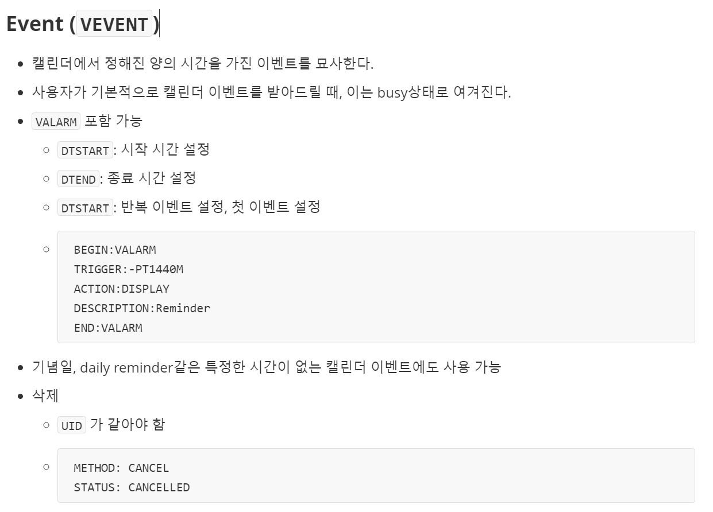
1. iCalendar
iCalendar

Slide 8

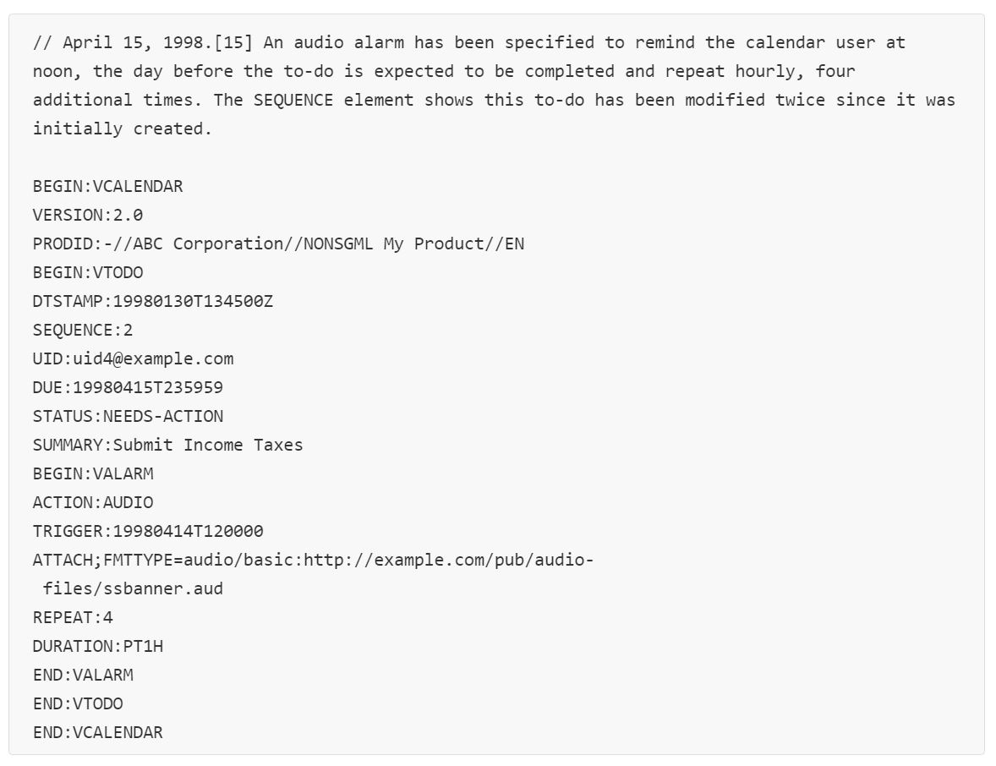
1. iCalendar
iCalendar

Slide 9

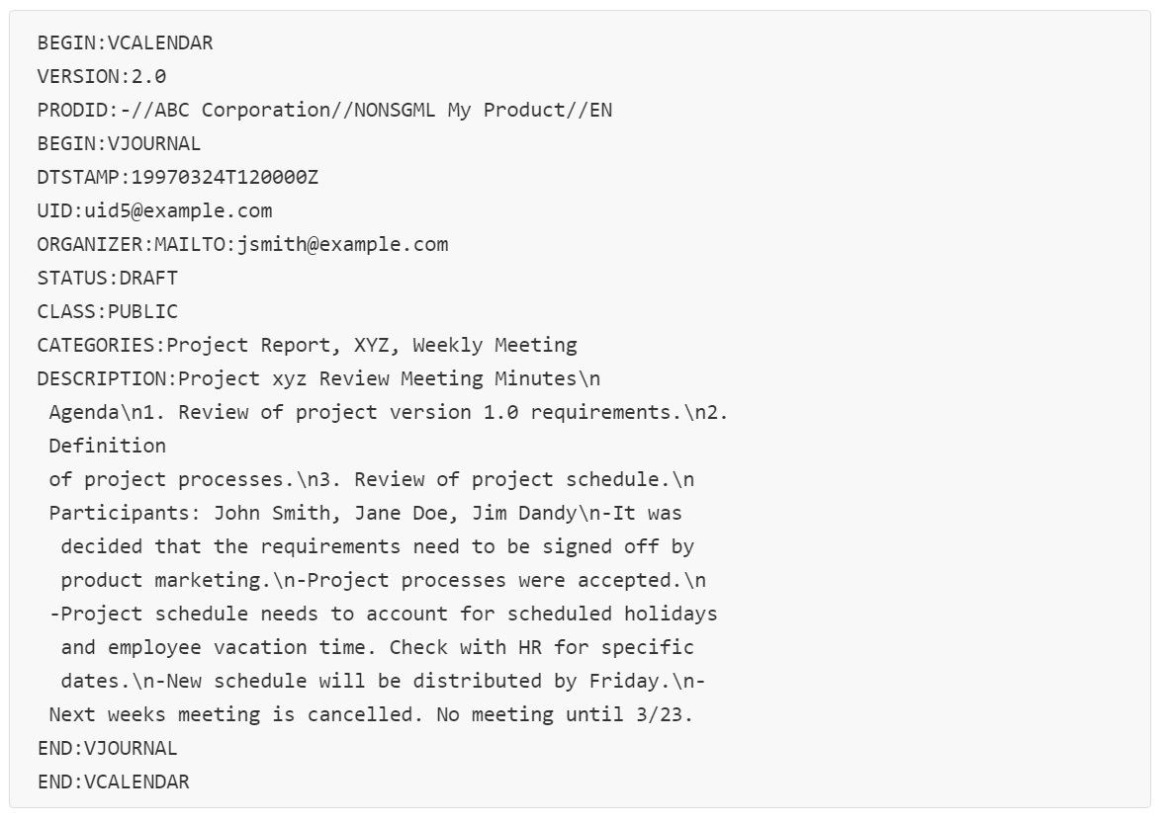
1. iCalendar
iCalendar

Slide 10
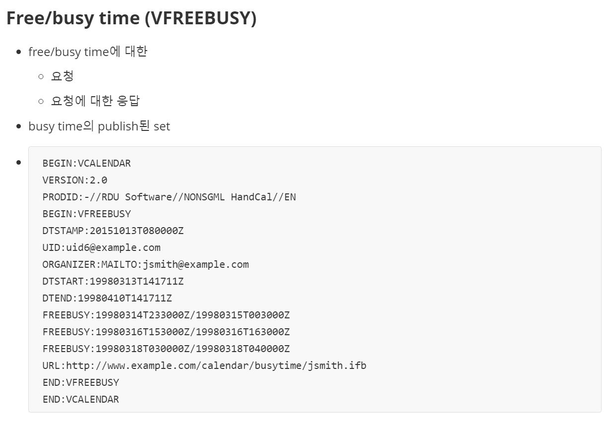
1. iCalendar
iCalendar

Slide 11
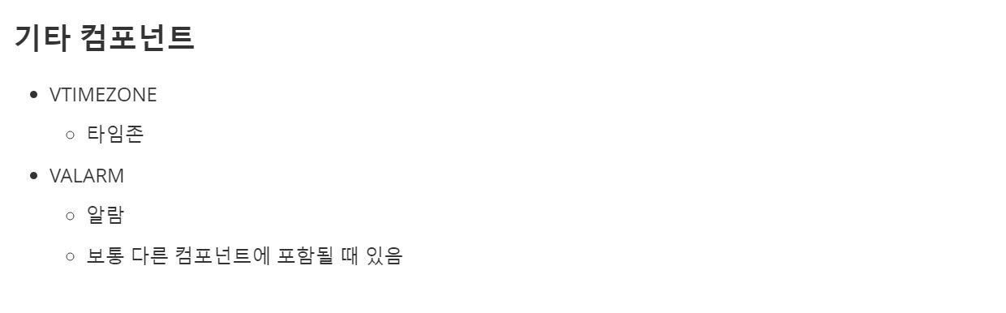
1. iCalendar
iCalendar

Slide 12
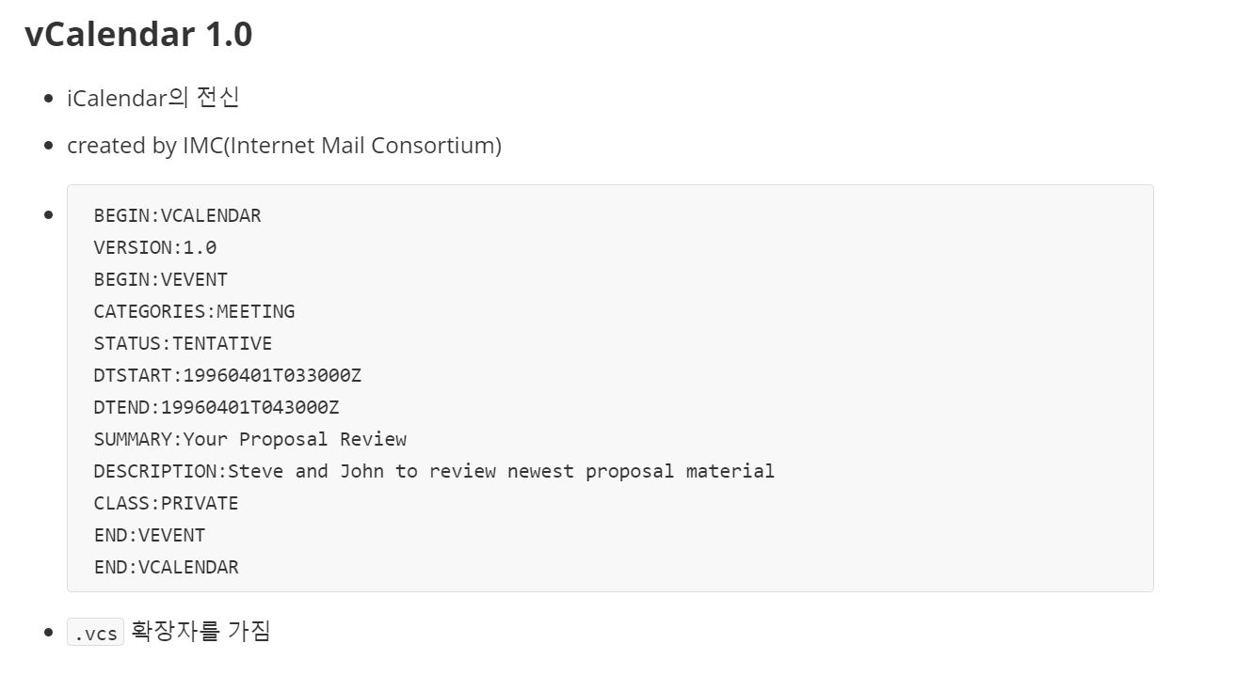
1. iCalendar
iCalendar

Slide 13

1. iCalendar
iCalendar

Slide 14
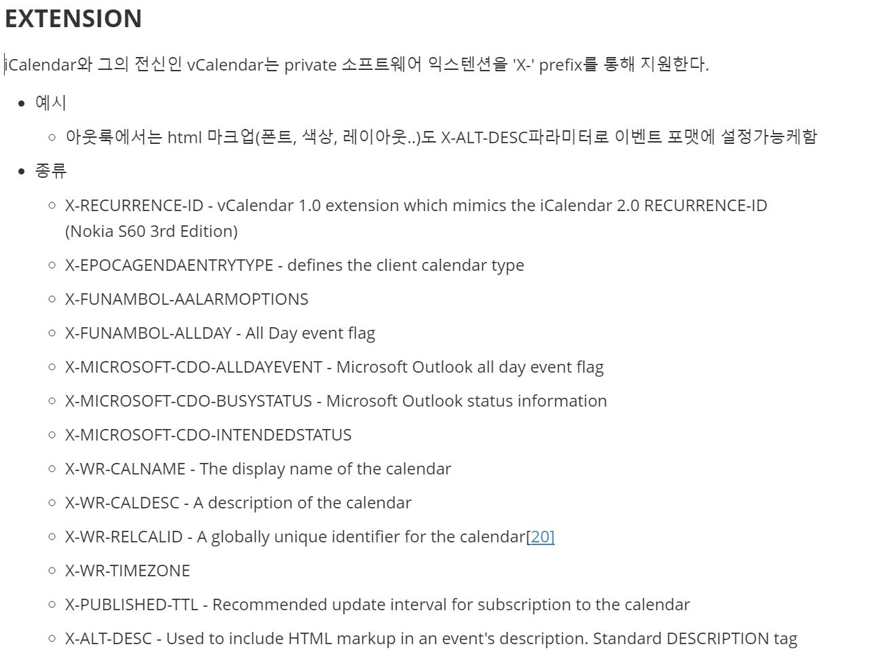
1. iCalendar
iCalendar

Slide 15
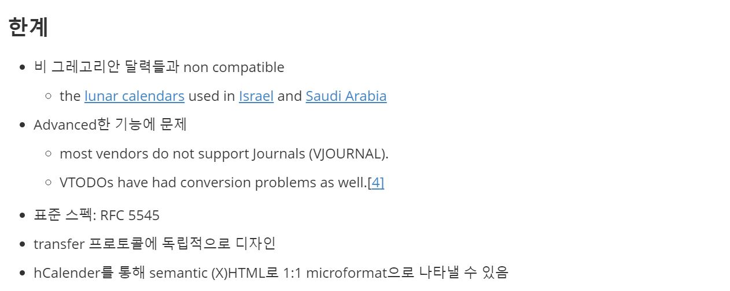
1. iCalendar
iCalendar

Slide 16
biweekly

Slide 17
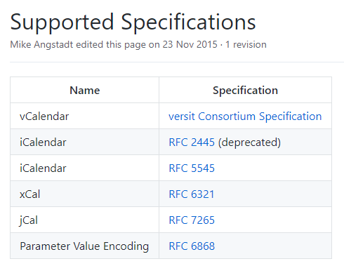
2. biweekly
Biweekly
https://github.com/mangstadt/biweekly
간단하고 직관적인 api
iCalendar, vCalendar(이전 버전) 모든 포맷 만족
xml, json 포맷 지원 – 일반 형식과는 차이 있음
모든 타임존 지원
외부 라이브러리에 dependency 적음
freeBSD 라이선스
Maven, Gradle로 빌드 가능

Slide 18
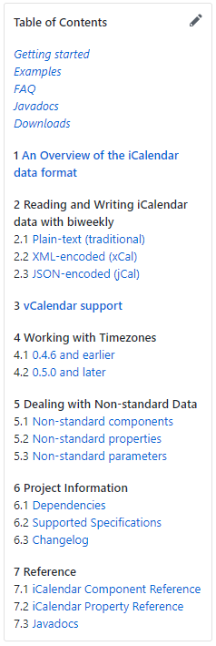
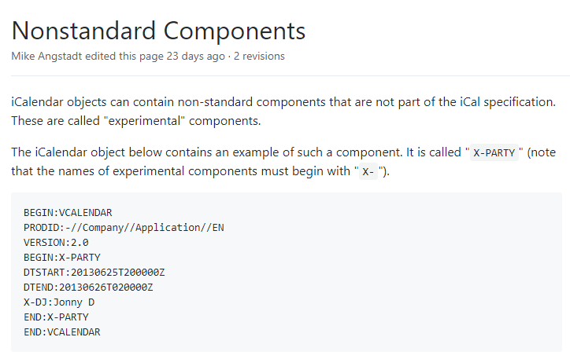
2. biweekly
Biweekly
정리된 레퍼런스
timezone이나 세부적인 property 설정하기 편리함
사용자 정의 컴포넌트 활용 가능

Slide 19
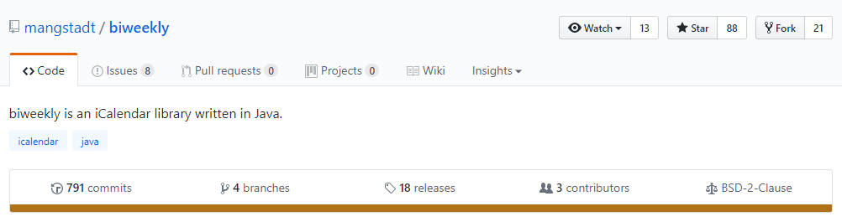
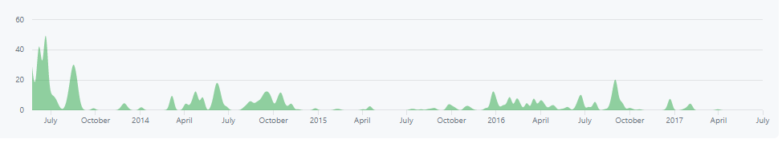
2. biweekly
Biweekly
git statistic

Slide 20
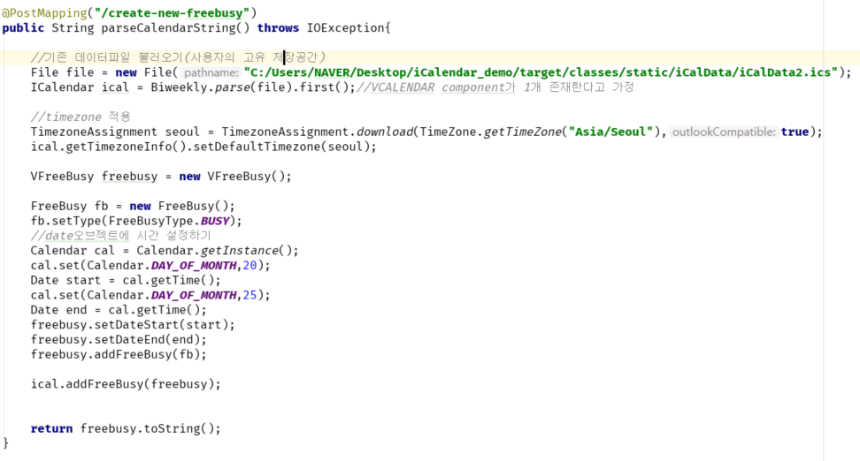
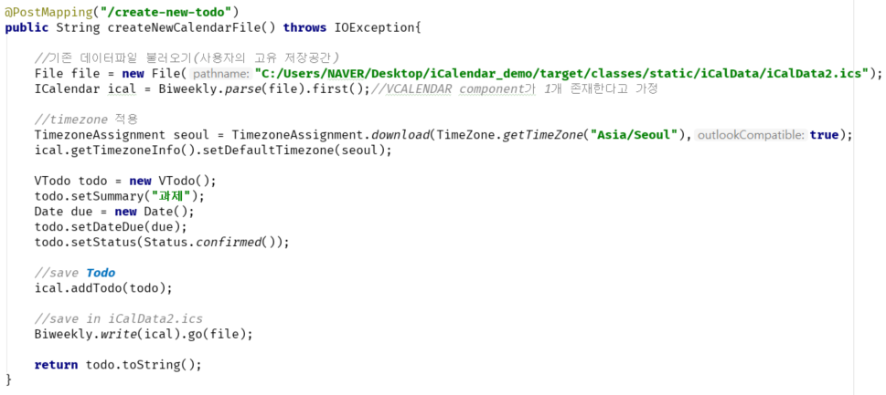
Biweekly
Component handling
VFREEBUSY
VTODO

Slide 21
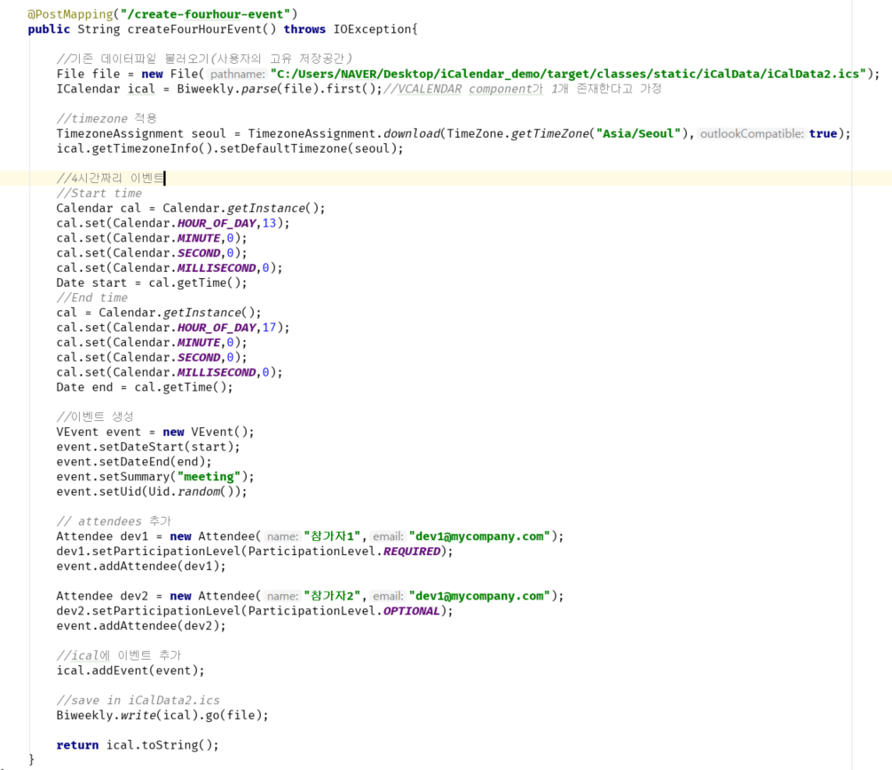
Biweekly
Property handling
start Time, end Time
Attendee 추가

Slide 22
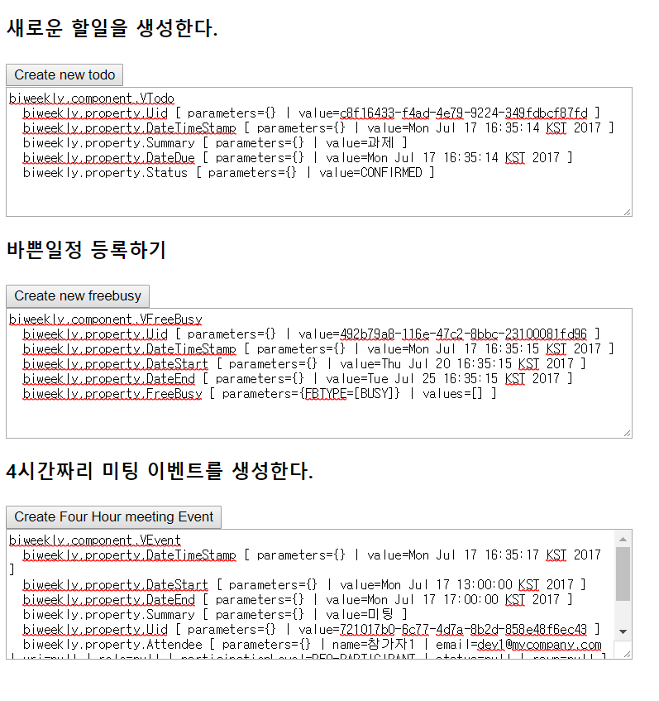
Biweekly
Handling sample
VTODO
VFREEBUSY
VEVENT

Slide 23
프로토타입 적용
프로토타입 + Biweekly

Slide 24
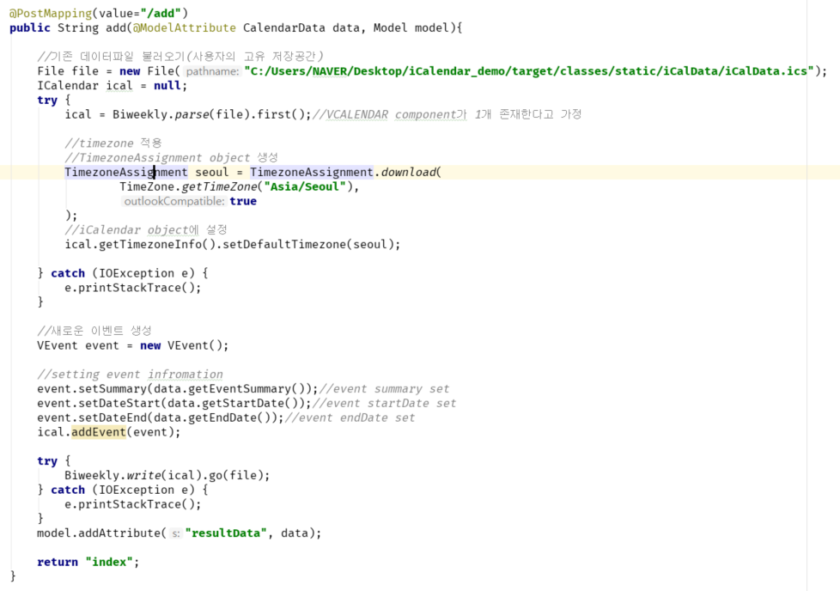
Biweekly – 프로토타입에 적용
/add <- request
저장경로
Time zone
Event setting

Slide 25
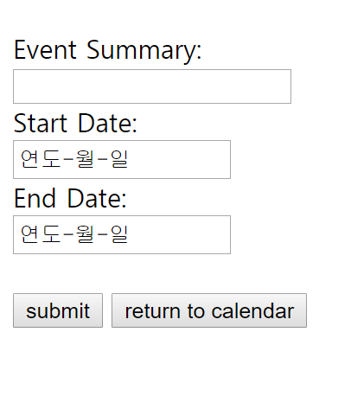
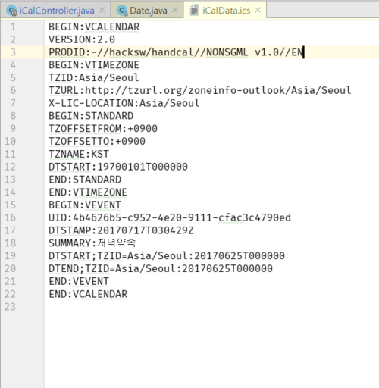
Biweekly – 프로토타입에 적용
/index
iCalData.ics
Time zone
Event

Slide 26
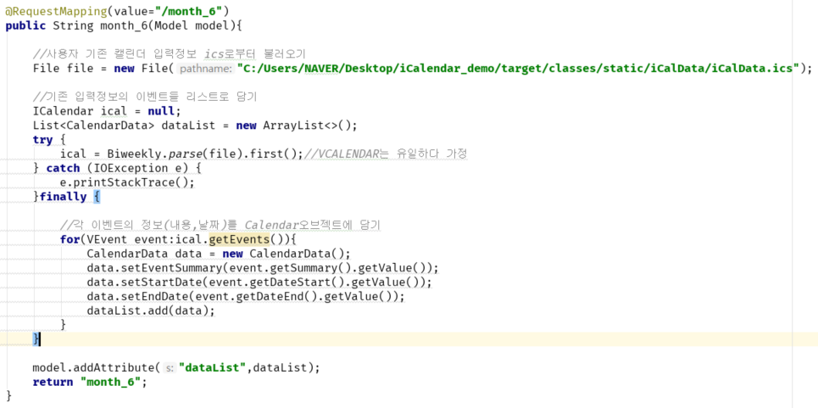
Biweekly – 프로토타입에 적용
/month_6
get events

Slide 27
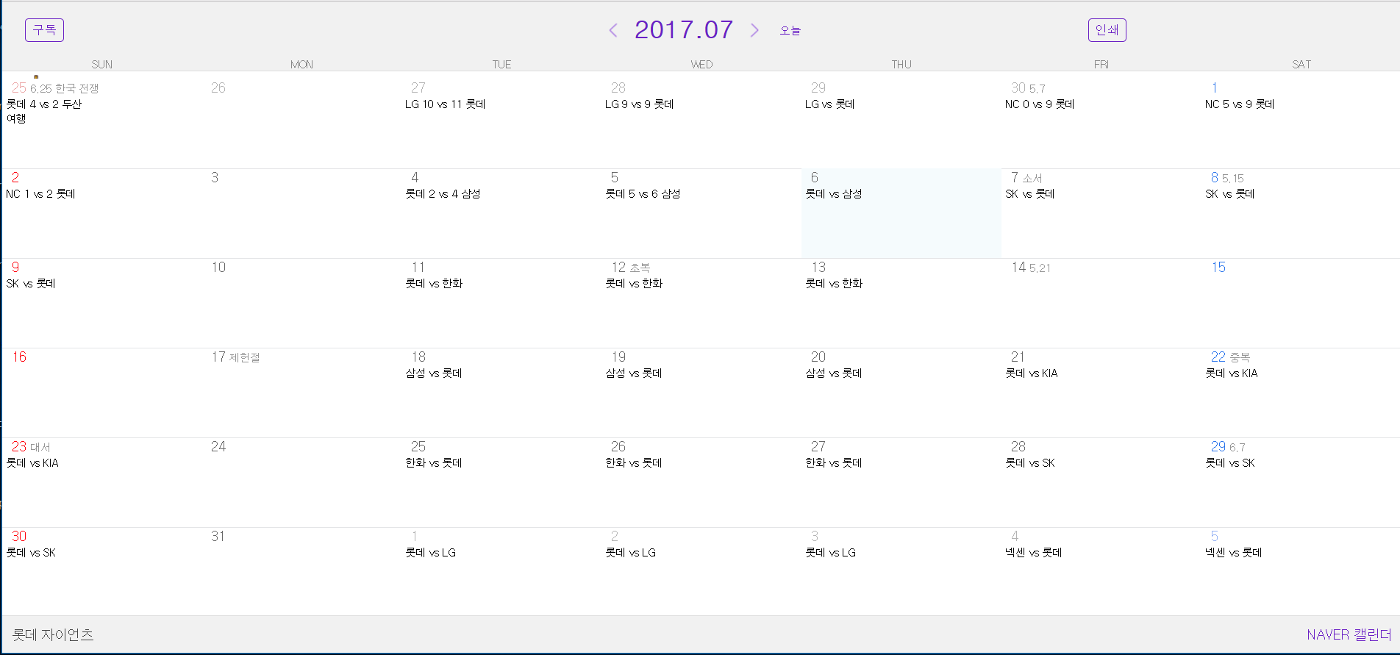
Biweekly – 프로토타입에 적용
/month_6
추가된 이벤트 반영

Slide 28
개선된 프로토타입
프로토타입

Slide 29
iCal4j

Slide 30
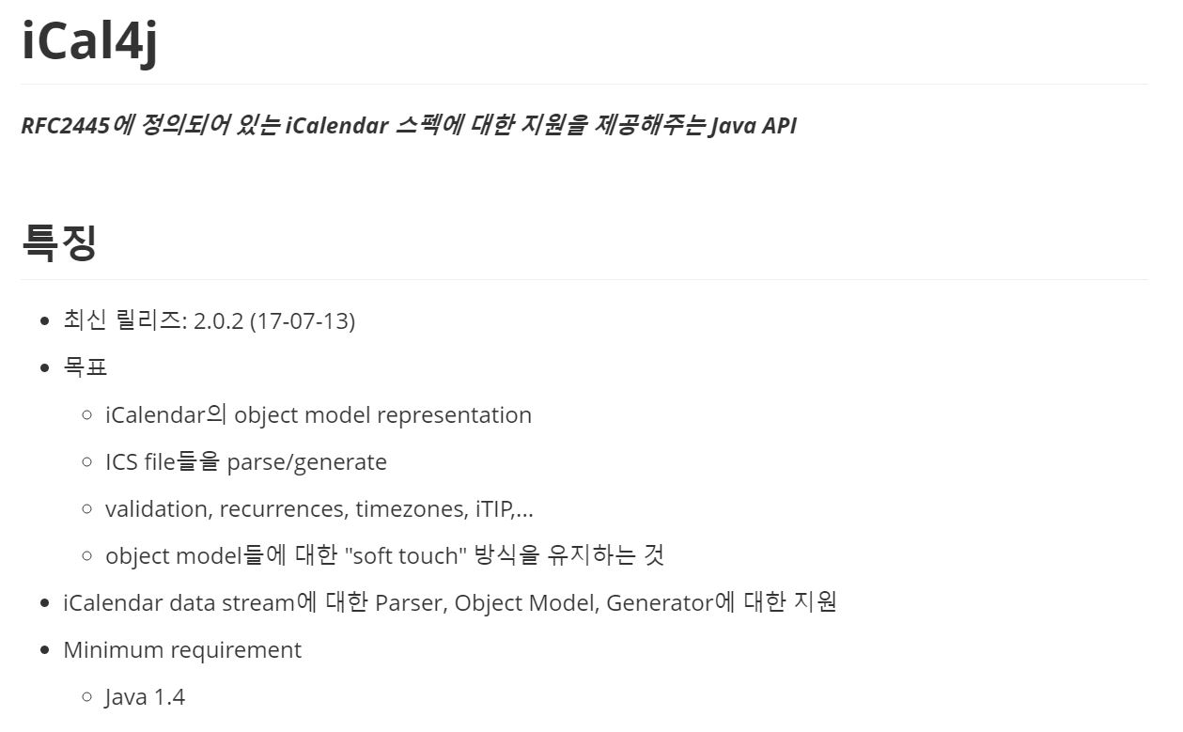
3. iCal4j
iCal4j

Slide 31
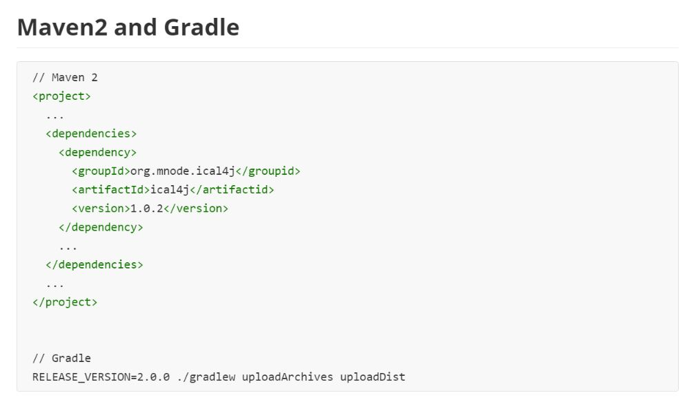
3. iCal4j
iCal4j

Slide 32
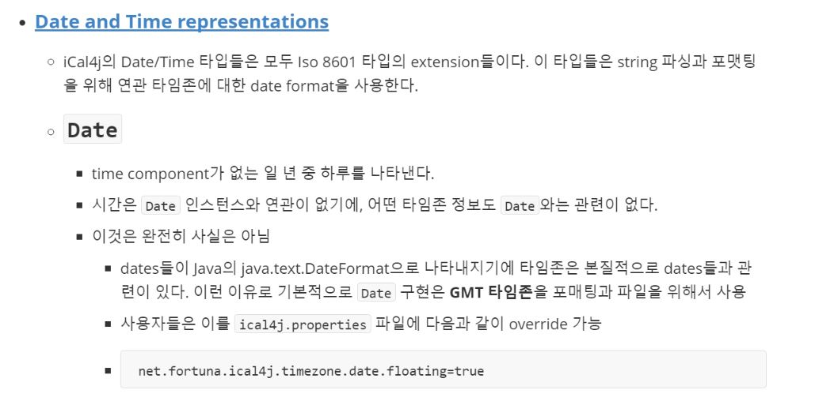
3. iCal4j
iCal4j

Slide 33
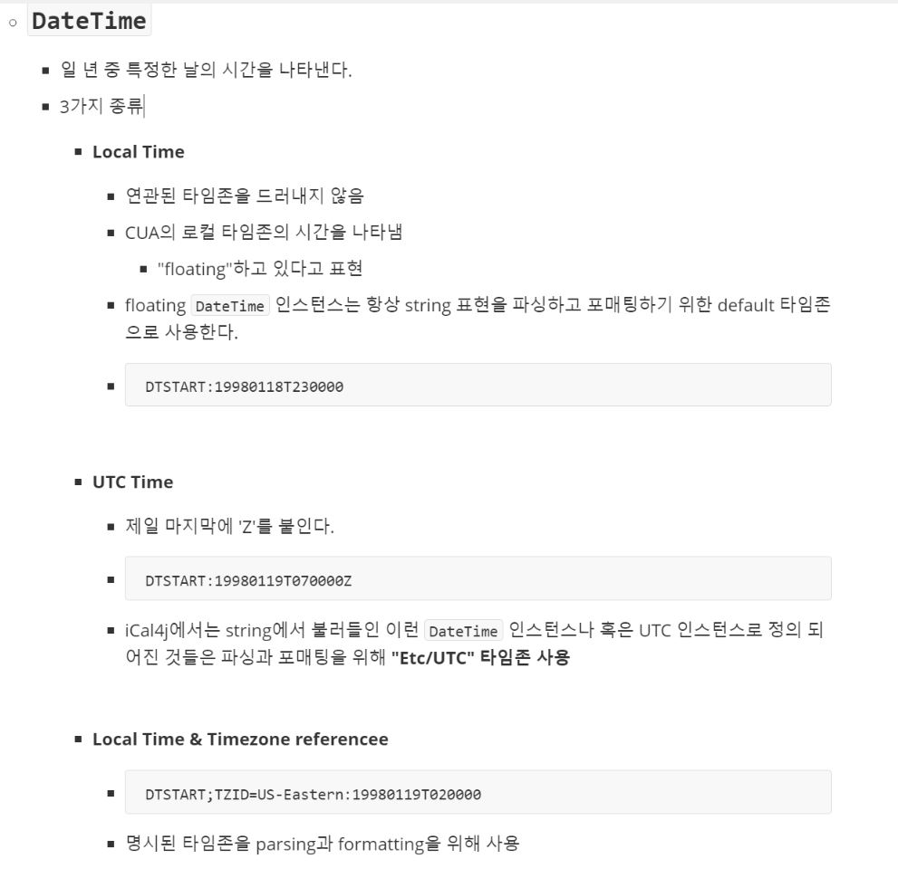
3. iCal4j
iCal4j

Slide 34
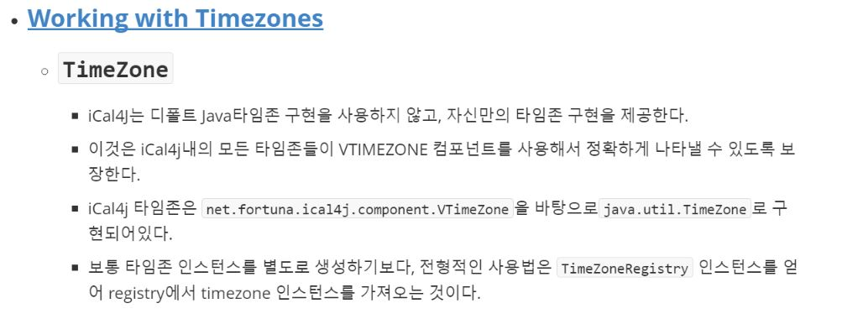
3. iCal4j
iCal4j

Slide 35
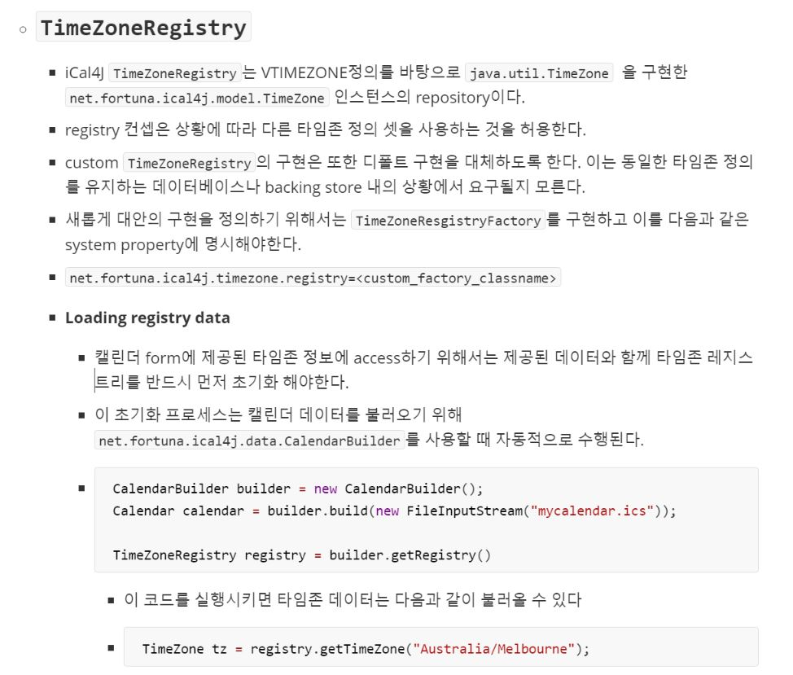
3. iCal4j
iCal4j

Slide 36
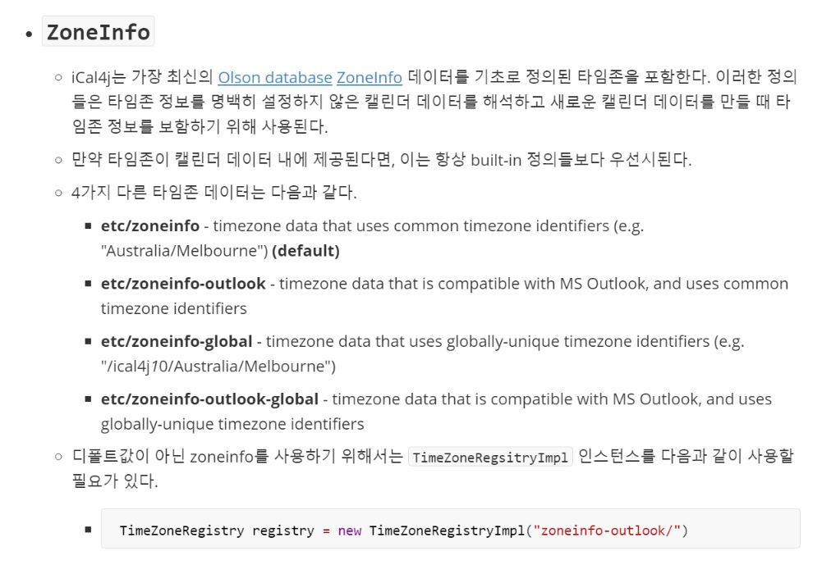
3. iCal4j
iCal4j

Slide 37
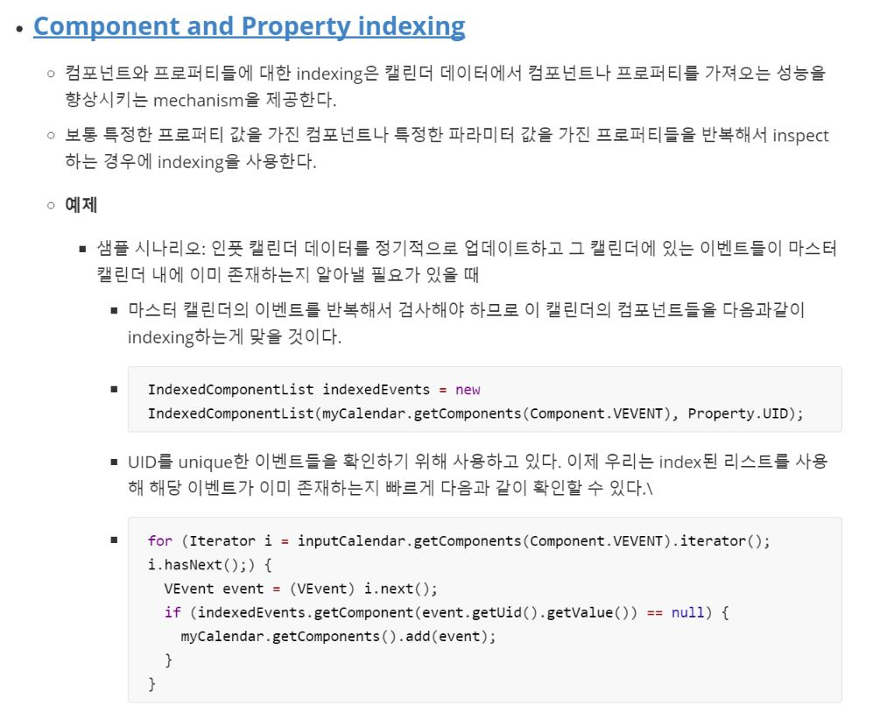
3. iCal4j
iCal4j

Slide 38
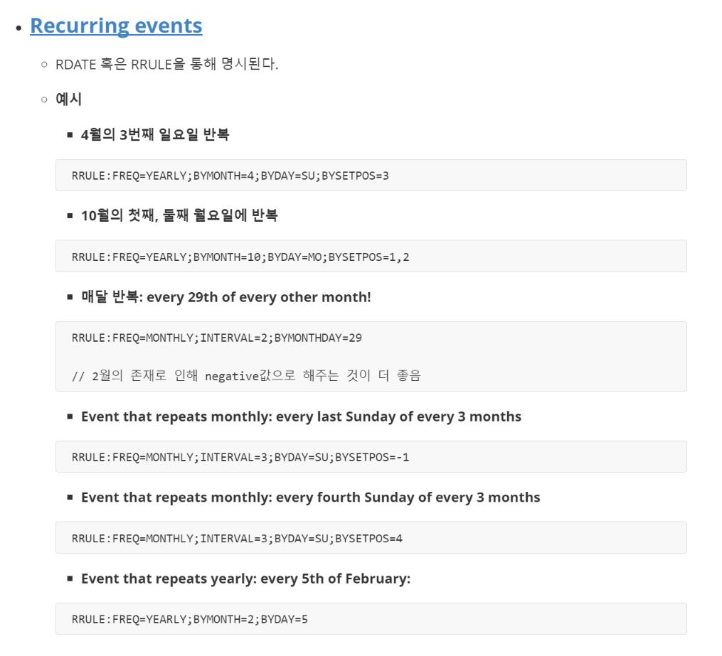
3. iCal4j
iCal4j

